Slide 1
우리는 주의 움직이는 교회
1/14

Slide 2
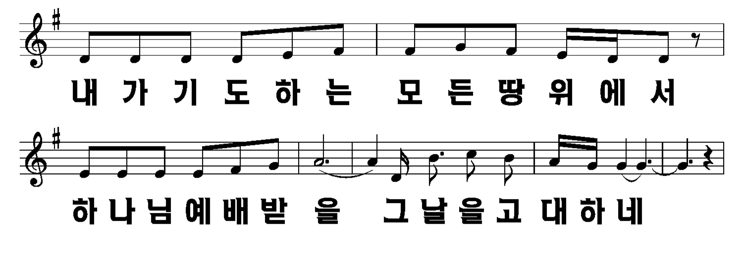
2/14

Slide 3
3/14

Slide 4
4/14

Slide 5
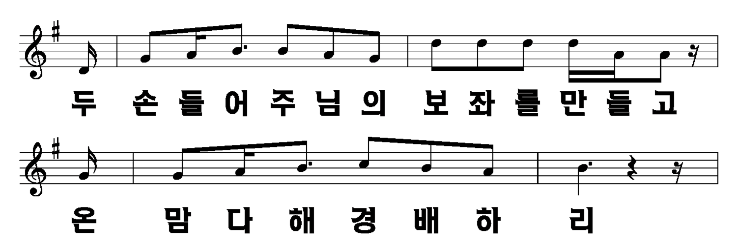
5/14

Slide 6
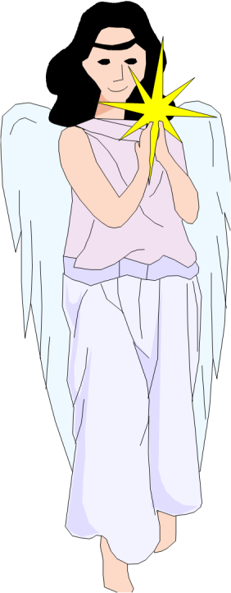
6/14

Slide 7
7/14

Slide 8
8/14

Slide 9
9/14

Slide 10
10/14

Slide 11
11/14

Slide 12
12/14

Slide 13
13/14

Slide 14
14/14

